Slide 2
Agenda
Lecture 3 (Today):
Web Application i JAVA.
HTTP Protocol.
HTTP Requests (GET, POST osv..) with examples.
Last lecture (next Wednesday):
Forwarding & Redirection.
Security & Identity.
File upload and downloads.
Ammar Khaled Haddad
Wednesday | November 3rd, 2021

Slide 3
Web Application I Java
Et program som kan kjøres i en nettleser, så slipper vi å installere appen.
f.eks: https://www.youtube.com/
Alle web applikasjoner bruker HTTP eller HTTPS protocol.
Ammar Khaled Haddad
Wednesday | November 3rd, 2021

Slide 4
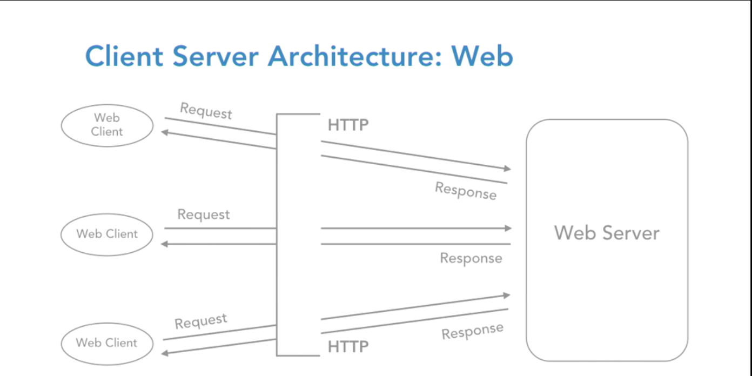
HTTP Protocol
Ammar Khaled Haddad
Wednesday | November 3rd, 2021
Notes:
Alle nettstedene (Facebook, Google, Youtube, Github, Canvas osv..) fungere på denne måten som diagrammen viser:
Vi er klienter som bruker Browser (Google Chrome f.eks.) og sender Request til en Web Server (Facebook f.eks.) Så vil Facebook web server respondere på vår request.

Slide 5
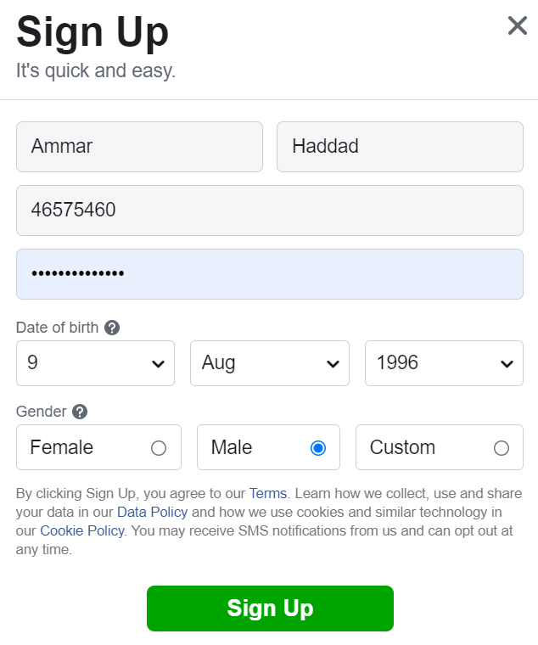
HTTP Requests
GET (doGet): Ønsker å få informasjon fra Server.
Eks: https://www.facebook.com/
POST (doPost): Ønsker å sende informasjon til Server (Fylle skjema).
Eks: Se Sign Up form på høyre side.
Ammar Khaled Haddad
Wednesday | November 3rd, 2021
Notes:
GET: Når vi ønsker å se innholdet til en nettside, f.eks. når vi går på facebook.com → Her sender vi GET request til Facebook Server som responderer med å vise oss Facebook side i browseren.
POST: Brukes når vi har INPUTS som skal fylles inn med data (med andre ord skjema eller form), f.eks. Create New Account i Facebook, her er vi nødt til å fylle et skjema med FirstName, LastName, Email, Passord osv..

Slide 6
Web Application Elements
Programmeringsspråk (Java).
Web Server (Apache Tomcat Server).
Web Browser (Google Chrome, Firefox, Edge).
Database Server (MariaDB).
Ammar Khaled Haddad
Wednesday | November 3rd, 2021
Notes:
I år bruker vi Docker som kan ha de elementene i form av containers.

Slide 7
Klasser brukes i Web Applikasjoner
Connection (ansvar for å lage connection mot db)
Preparestatement (gjør db query klar for utførelse)
ResultSet (ansvar for å inneholde data fra db)
PrintWriter (printer rett på nettsiden)
Ammar Khaled Haddad
Wednesday | November 3rd, 2021
Notes:
Disse klassene skal du møte ofte i hver eneste JAVA kode du skal bruke i en web applikasjon som er koblet mot en database.

Slide 8
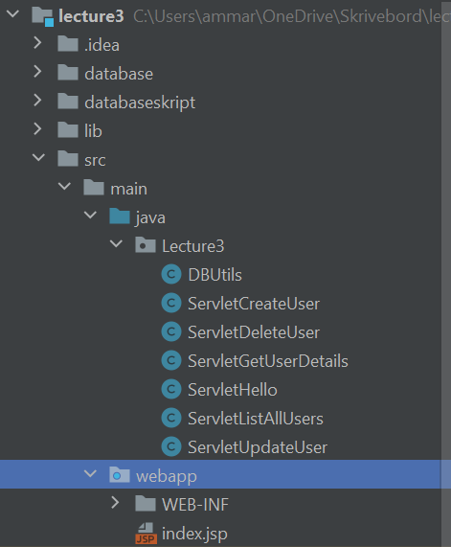
Mappestruktur
Java for backend (alt av JAVA kode).
Webapp for frontend (html, css, js, jsp, osv..).
Ammar Khaled Haddad
Wednesday | November 3rd, 2021
Notes:
Sånn ser mappestrukturen ut, dersom du ikke har det samme og fargene er ikke blå på klassene og java mappen, da har du en feil, forsikre at du alltid har denne strukturen.
Klasser kan deles i ulike packages men de må ligge under java mappen.

Slide 9
Index.jsp
Der starter applikasjonen vår fra!
Fra den kan du navigere til de ulike sidene.
JSP er basically en html-fil hvor man kan skrive JAVA i tillegg.
Ammar Khaled Haddad
Wednesday | November 3rd, 2021
Notes:
Dette er noe standard i de fleste web applikasjonene,

Slide 10
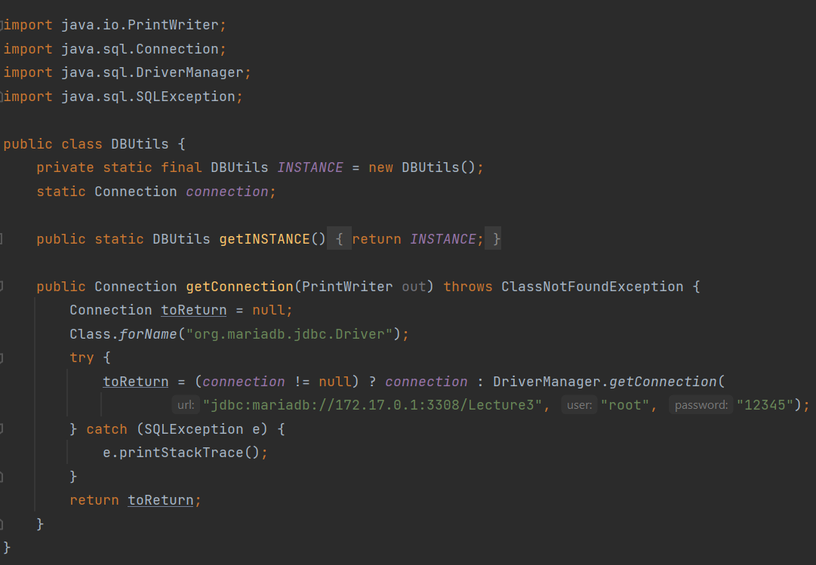
Database Connection
Må man ha database?
Hvordan koble en web applikasjon til en database?
Ammar Khaled Haddad
Wednesday | November 3rd, 2021
Notes:
Man trenger Database kun dersom man ønsker å lagre data i systemet. Man kan lage en web applikasjon eller andre typer applikasjoner uten database.
For å kunne koble en web applikasjon mot en database så vi må ha en slik kode som skjermdumpen viser, her bruker vi følgende:
MariaDB server med port nummer 3308, der databasen heter Lecture3, brukeren er root og passordet er 12345.
Disse konfigurasjonene må byttes dersom du bruker en annen Database server, eller kjører på en annen port, samme med bruker og passord.

Slide 11
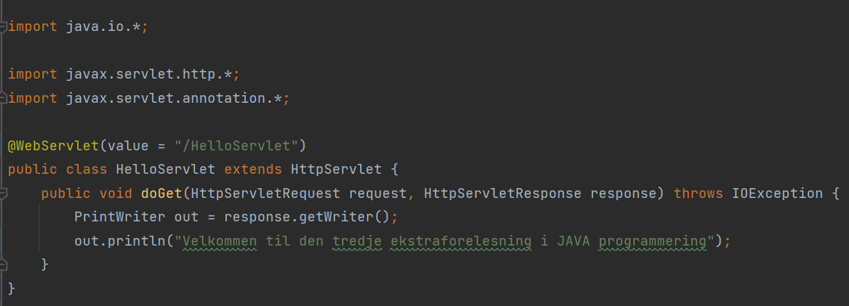
doGet Example
Ammar Khaled Haddad
Wednesday | November 3rd, 2021
Notes:
Det er et veldig enkelt eksempel på doGet, Når denne servleten blir requested gjennom GET metode så vil doGet bli aktivert. Den viser bare Velkommen setning her.

Slide 12
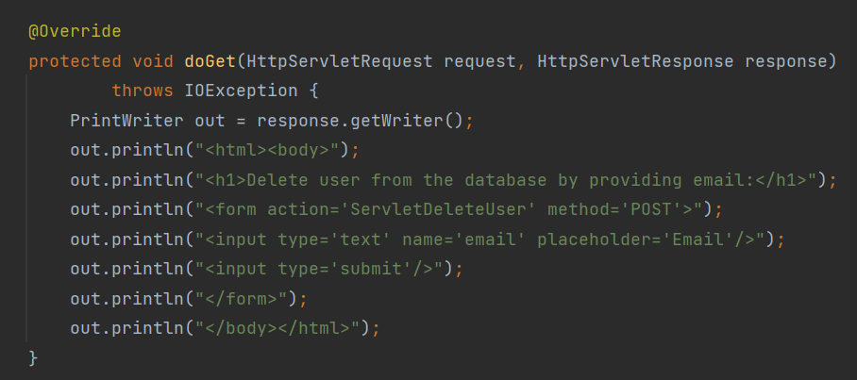
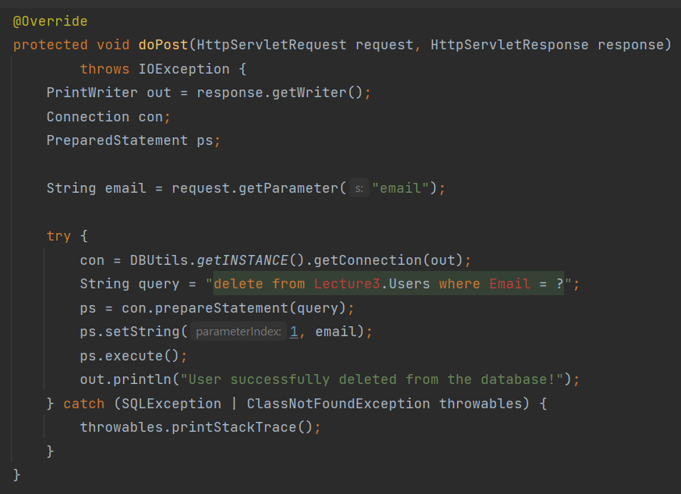
doPost Example
→
doPost
→
Ammar Khaled Haddad
Wednesday | November 3rd, 2021
Notes:
Dette eksemplet viser en POST request fra brukeren. doGet viser info om hva vi ønsker å få av brukerens input. Brukeren skriver email til brukeren som ønskes å bli fjernet (se pilen I doGET), også hentes den I doPost (se andre pilen I doPost).
Dereetter lager vi en connection også kommer det query vi ønsker å kjøre i database, legg merke til spørsmålstegn ? Dette brukes for å ha dynamisk kode,
Så her forventer koden alltid en input (email I dette eksemplet) og når koden tar imot email så setter vi den emailen I spørsmålstegnet hver gang.

Slide 13
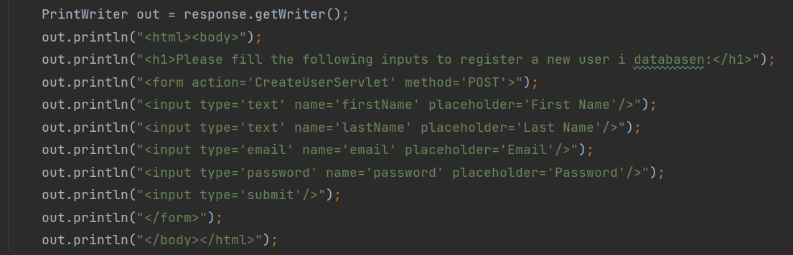
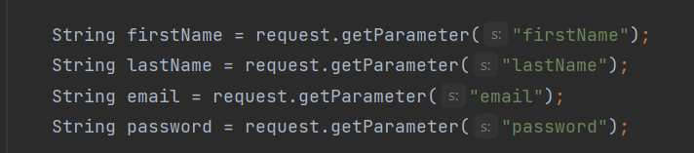
Et annent eksempel på hvordan å ta imot data
Lim inn Screenshot av koden.
→
→
→
→
→
→
→
Ammar Khaled Haddad
Wednesday | November 3rd, 2021
→
Notes:
I dette eksemplet har vi 4 ulike inputs i doGet, som skal tas imot i doPost via metoden request.getParameter();

Slide 14
Web Application Konsept
Hva er det jeg skal vise til brukeren på nettsiden? (doGET)
Hva er det jeg ønsker å få fra brukeren (inputs inni i en HTML-Form)?
Hvordan tar jeg imot disse inputs? (doPost → via request.getParameter metode).
Hva skal jeg gjøre videre med input? (Alt mulig, men vanligvis lagre i / hente fra databsen).
Ammar Khaled Haddad
Wednesday | November 3rd, 2021
Notes:
Hvis du tenker på de spørsmålene der oppe i riktig rekkefølge så vil du alltid klare å finne fram den funksjonaliteten du ønsker å implementere i din web applikasjon via Servlets.

Slide 15
Live-kode-sammen
Ta i utgangspunktet skeleton til Trym, og lag en enkel database med kun en tabell for users med følgende kolonner (FirstName, LastName, Email, Password, Admin).
Forsikre at du lager en riktig kobling mot databasen i Java.
Lag Servlets som håndterer:
adding av nye users.
listing av eksisterende users i databasen.
sletting av en user
endring i tillatelsen fra vanlig user til en admin.
Kode ligger i: https://github.com/Had96dad/EkstraForelesninger
Ammar Khaled Haddad
Wednesday | November 3rd, 2021
Notes:
Dette eksemplet dekker veldig mye av det som er typisk i web applikasjonen. På samme måte her når vi håndterer ulike handlinger til users i systemet, dere kan gjøre det samme med Ansatte og Utstyr i AMV prosjektet. Derfor er det viktig å lære konseptet og syntax, alt annet handler om deres design av løsning og deres logikk i å lage denne løsningen.

